Slide 1
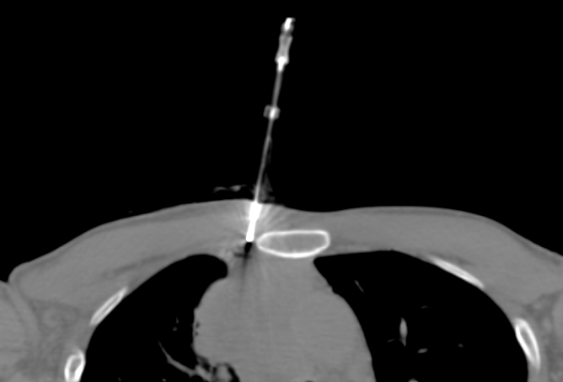
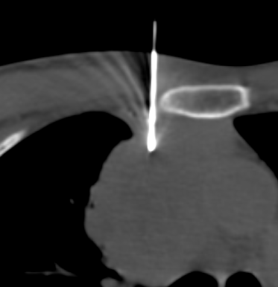
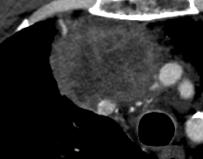
Patient de 62ans, tabagique chronique, ayant présenté un syndrome cave supérieur à sa phase d’état révélant un processus médiastino-pulmonaire du LSD. Décision de RCP: PTT
Fig. 2
Fig. 1
Après anesthésie locale, on procède à une hydrodissection par du sérum physiologique et xylocaïne au contact de l’espace sous-pleural (Fig. 1)
Avancement en rasant le bord latéral du sternum, évitant le pédicule thoacique interne droit (cercle rouge, Fig. 2)
Difficulté double:
Importante nécrose intra-lésionnelle(Fig. 3): le prélèvement risque d’être friable, peu rentable)
Syndrome cave supérieur par engainement veineux: risque de saignement.
Fig. 3
Cas colligé du service central de radiologie, CHU Ibn Rochd

Slide 2
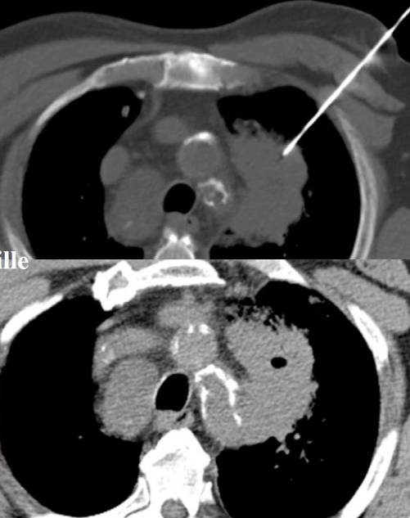
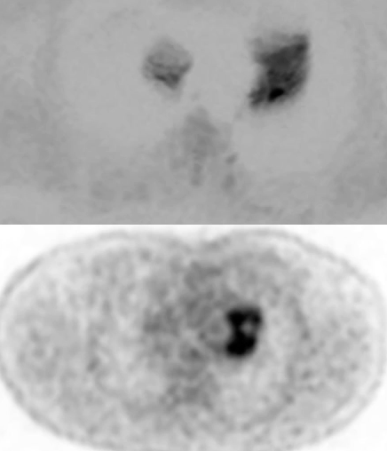
Intérêt de la multimodalité de l’imagerie:
La TEPCT permet de biopsier la portion métaboliquement active de la tumeur, évitant comme pour ce cas d’éviter de biopsier une atélectasie

Slide 3
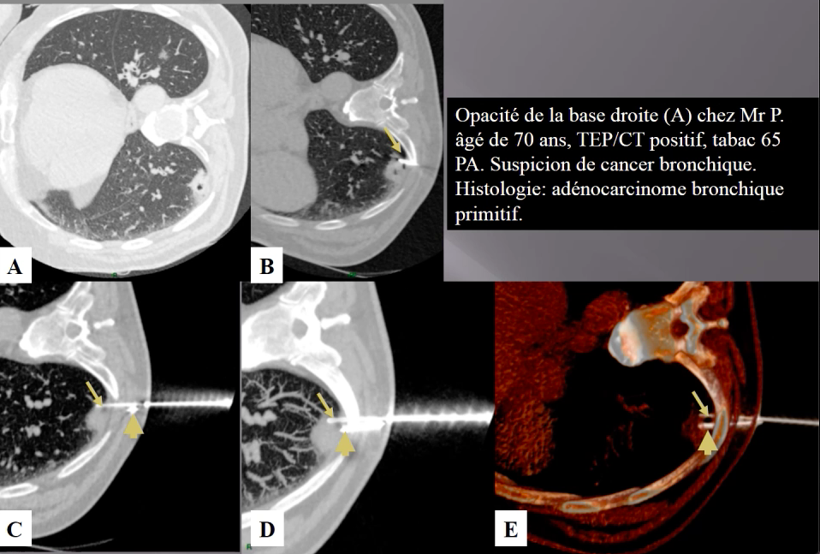
TRIANGULATION
Utiliser la première aiguille comme référence pour accrocher la lésion (respiration incontrôlable), puis utiliser la seconde aiguille pour réaliser le prélévement

Slide 4
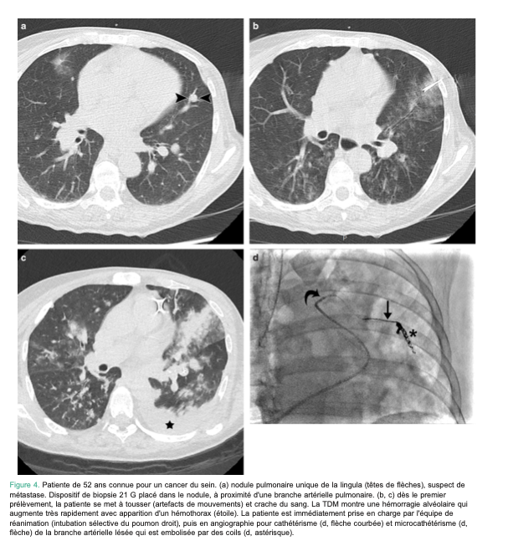
Hémoptysie et hémorragie alvéolaire au contact d’un nodule lingulaire biopsié (têtes de flèches), et hémothorax (étoile)
Traitement préconisé: cathétérisme puis microcathétérisme de la branche artérielle au contact puis embolisation par des coils

